Slide 1
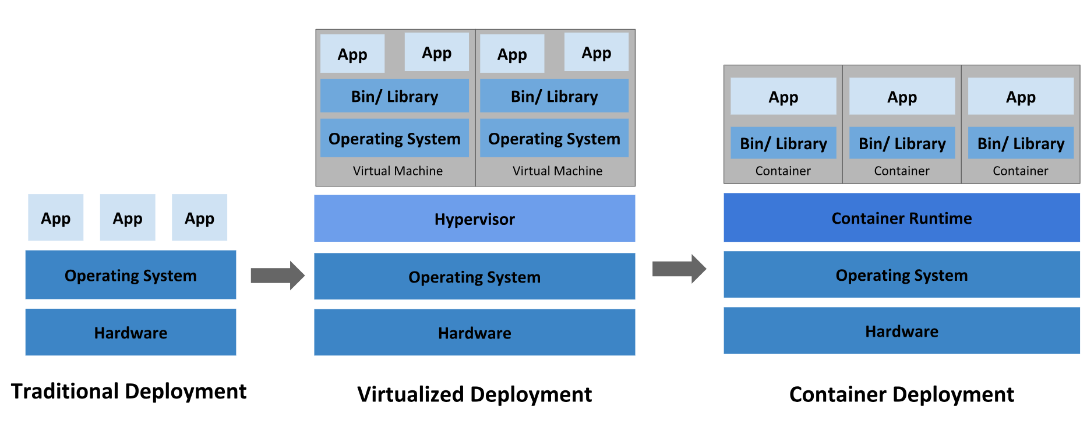

Slide 2
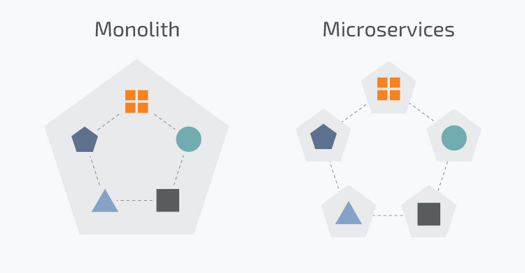
Mối liên hệ giữa Container và kiến trúc microservices
Notes:
Kiến trúc microservices yêu cầu phải tách biệt các thành phần ứng dụng chính thành các phần độc lập, riêng biệt. Việc tách rời này cho phép các thành phần này hoạt động độc lập, giảm khả năng xảy ra lỗi hoặc gián đoạn toàn bộ dịch vụ.
Container đóng vai trò là vùng chứa cho các tác vụ hoặc microservices riêng lẻ. Bằng cách phân chia nhỏ từng chức năng ứng dụng thành container riêng, nâng cao khả năng phục hồi và khả năng mở rộng.
Hơn nữa, quá trình đóng gói cho phép cập nhật từng phần mà không ảnh hưởng đến những thành phần khác. Điều này tạo điều kiện cho việc triển khai nhanh chóng các nâng cấp về tính năng mới, giảm thiểu sự gián đoạn hoạt động trên toàn hệ thống.

Slide 3
Các thành phần trong kiến trúc bảo mật Container
Bảo mật image của Container (Container images security).
Bảo mật nơi chứa các image của Container (Registry security).
Bảo mật Container (Container engine security).
Bảo mật các điều phối hoạt động Container (Orchestrators security).

Slide 4
Lý do phải bảo mật cho Container
Notes:
Bảo mật container đề cập đến việc bảo mật các ứng dụng được chứa trong container và cơ sở hạ tầng hỗ trợ chúng.
Các container chia sẻ cùng một kernel với máy chủ, vì vậy nếu một container bị xâm nhập thì có nguy cơ kẻ tấn công có thể khai thác lỗ hổng tiềm ẩn để ảnh hưởng để ảnh hưởng đến hệ thống máy chủ và các container khác bên trong máy chủ đó.
Vì các container được tạo từ image và những image này có thể chứa lỗ hổng nên kẻ tấn công khai thác chúng có thể giành được quyền truy cập vào các thành phần khác của hệ thống.
Cho dù ứng dụng chạy trên máy chủ bare-metal, máy ảo hay container thì đều phải đối mặt với cùng các mối đe dọa, ví dụ như ransomware, cryptojacking và botnet.
Các container thiếu khả năng bảo vệ chống lại các lỗ hổng chưa được vá và chưa được xác định. Các lỗ hổng của ứng dụng không phải lúc nào cũng được biết đến. Trong một số trường hợp, lỗ hổng được phát hiện sau rất nhiều năm tồn tại. Ngoài ra, khi một lỗ hổng được xác định và bản vá được cung cấp, có thể mất nhiều tuần hoặc thậm chí nhiều tháng để vá lỗ hổng.

Slide 5
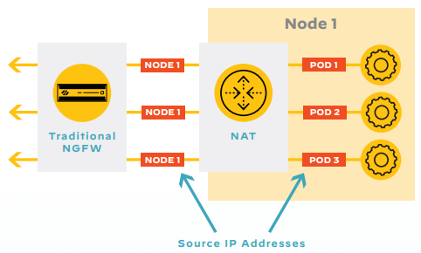
Next Generation Firewall
Notes:
Next Generation Firewall cung cấp khả năng kiểm soát luồng dữ liệu tới tầng ứng dụng (layer 7) trong mô hình OSI thông qua kiểm tra application-level inspection, intrusion prevention, threat intelligence, URL filtering.
NGFW kiểm soát luồng dữ liệu từ các ứng dụng đi ra bên ngoài (outbound traffic), kiểm soát truy cập giữa các ứng dụng với nhau, kiểm soát truy cập từ bên ngoài vào các ứng dụng (inbound traffic).
NGFW đóng vai trò quan trọng trong việc đảm bảo an ninh an toàn cho hệ thống on-premises và Cloud. Tuy nhiên, Next Generation Firewall không được thiết kế để xử lý trong môi trường Container Platform.
Để đảm bảo an ninh an toàn trong môi trường Container Platform, cần phải kiểm soát được luồng dữ liệu nằm bên trong môi trường Container Platform. Vì lý do đó, Firewall phải đặt bên trong cụm Container Platform để đạt hiệu quả tối đa.

Slide 6
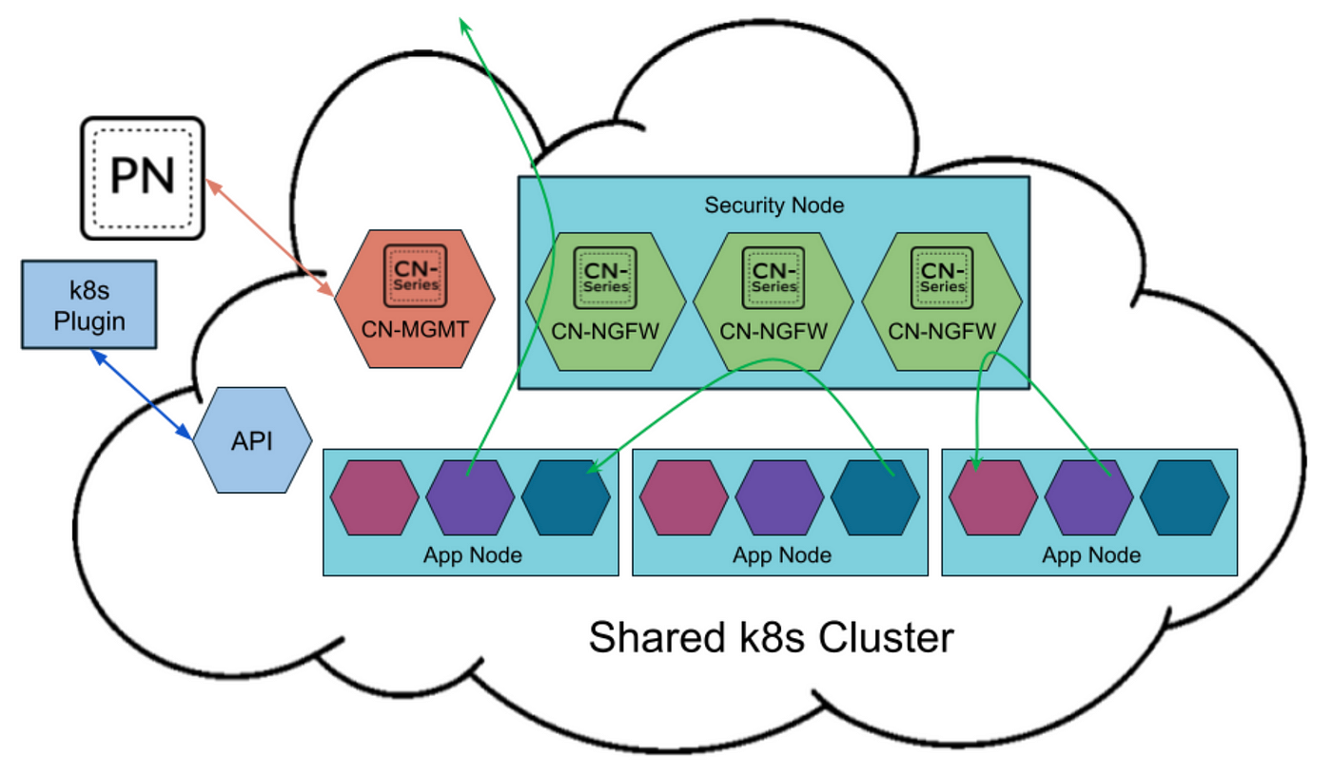
CN-Series Container Firewall

Slide 7
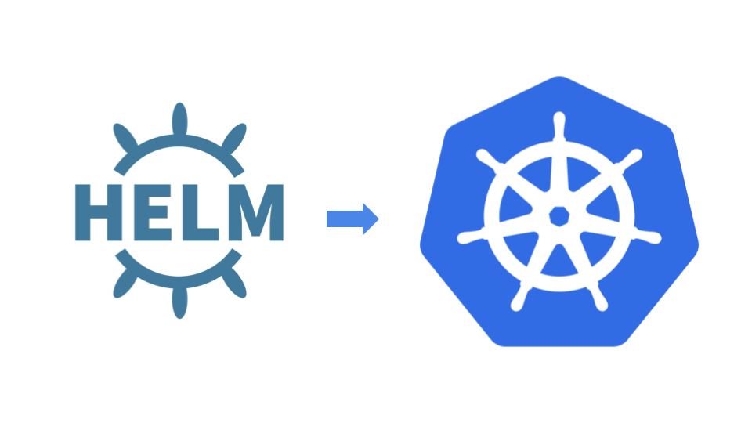
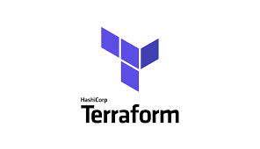
Palo Alto CN-Series có thể được triển khai dễ dàng bằng các công cụ thân thiện như Helm charts và Terraform.

Slide 8
TÍNH NĂNG CHÍNH (xem file doc)

Slide 9
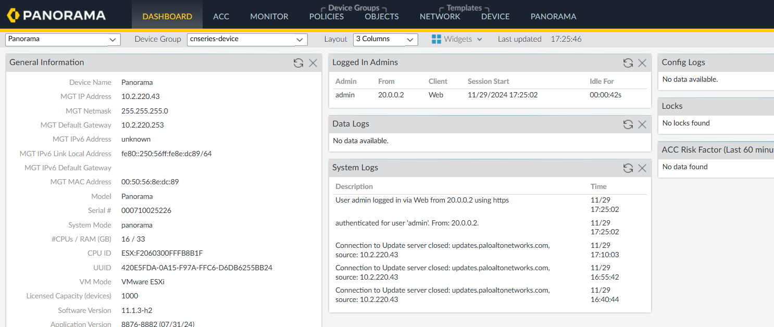
quản lý tập trung thông qua giải pháp quản trị tập trung Panorama

Slide 10
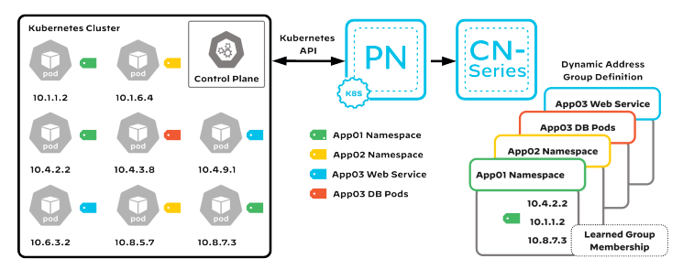
Tạo Object dựa theo tag-based

Slide 11
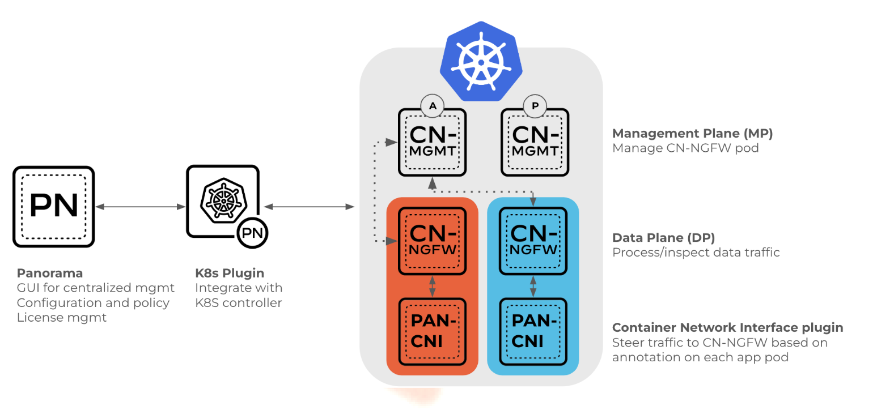

THÀNH PHẦN GIẢI PHÁP CN-SERIES CONTAINER FIREWALL
Notes:
Panorama: hệ thống quản trị tập trung, quản lý cấu hình, chính sách (policy), tạo các báo cáo dựa trên template
K8S Plugin: Quản lý license CN-Series Firewall. K8S Plugin kết nối đến cụm OCP thông qua service account
CN-MGMT: Đóng vai trò điều khiển (Management Plane)
Đồng thời cung cấp khả năng dự phòng khi một pod CN-MGMT bị lỗi hoặc khởi động lại. Tại một thời điểm chỉ có duy nhất một pod CN-MGMT quản lý các pods CN-NGFW (Data Plane). CN-MGMT đầu tiên sẽ kết nối với CN-MGMT thứ hai thông qua Kubernetes API. Trong quá trình triển khai CN-MGMT, một pod bổ sung CN-MGMT-INIT được sử dụng để sinh certificate xác thực. Pod CN-MGMT-INIT sẽ bị xóa khi quá trình tạo certificate xác thực hoàn thành.
CN-NGFW: CN-NGFW (Data Plane) có thể được triển khai theo dạng DaemonSet hoặc Kubernetes Service (ReplicaSet deployment)
CN-CNI: Triển khai dưới dạng DaemonSet, nhúng PAN-CNI plugin vào chuỗi CNI plugin trên mỗi node trong cluster. Plugin CN-CNI thực hiện lái luồng dữ liệu từ các pod ứng dụng qua CN-NGFW để kiểm soát, chặn lọc.
Plugin CN-CNI sẽ đọc annotation trên mỗi pod ứng dụng (khi pod ứng dụng khởi động) để xác định xem có bật tính năng bảo mật hay điều hướng inbound, outbound luồng dữ liệu từ pod ứng dụng tới CN-NGFW pod hay không.

Slide 12
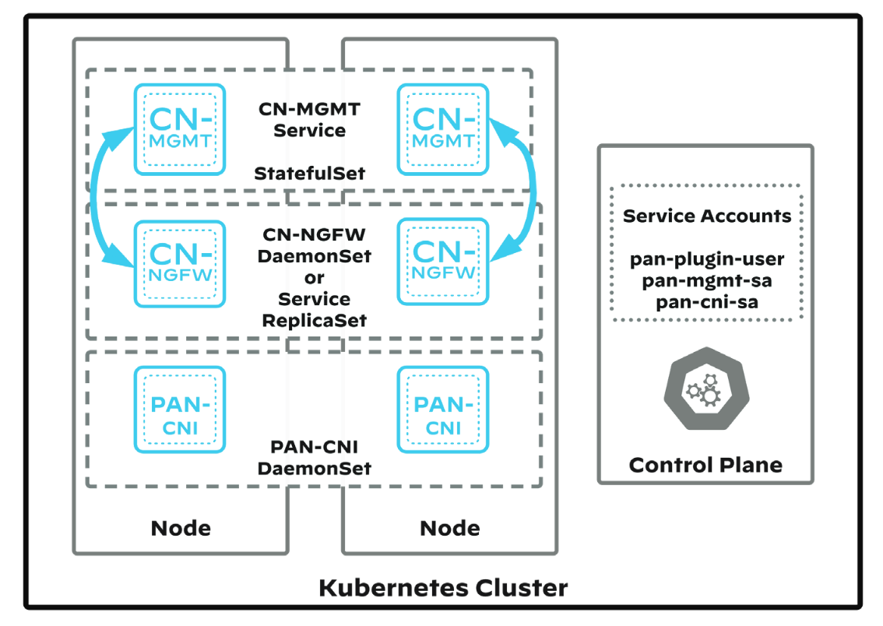
THÀNH PHẦN GIẢI PHÁP CN-SERIES CONTAINER FIREWALL
Notes:
Panorama: hệ thống quản trị tập trung, quản lý cấu hình, chính sách (policy), tạo các báo cáo dựa trên template
K8S Plugin: Quản lý license CN-Series Firewall. K8S Plugin kết nối đến cụm OCP thông qua service account
CN-MGMT: Đóng vai trò điều khiển (Management Plane)
Đồng thời cung cấp khả năng dự phòng khi một pod CN-MGMT bị lỗi hoặc khởi động lại. Tại một thời điểm chỉ có duy nhất một pod CN-MGMT quản lý các pods CN-NGFW (Data Plane). CN-MGMT đầu tiên sẽ kết nối với CN-MGMT thứ hai thông qua Kubernetes API. Trong quá trình triển khai CN-MGMT, một pod bổ sung CN-MGMT-INIT được sử dụng để sinh certificate xác thực. Pod CN-MGMT-INIT sẽ bị xóa khi quá trình tạo certificate xác thực hoàn thành.
CN-NGFW: CN-NGFW (Data Plane) có thể được triển khai theo dạng DaemonSet hoặc Kubernetes Service (ReplicaSet deployment)
CN-CNI: Triển khai dưới dạng DaemonSet, nhúng PAN-CNI plugin vào chuỗi CNI plugin trên mỗi node trong cluster. Plugin CN-CNI thực hiện lái luồng dữ liệu từ các pod ứng dụng qua CN-NGFW để kiểm soát, chặn lọc.
Plugin CN-CNI sẽ đọc annotation trên mỗi pod ứng dụng (khi pod ứng dụng khởi động) để xác định xem có bật tính năng bảo mật hay điều hướng inbound, outbound luồng dữ liệu từ pod ứng dụng tới CN-NGFW pod hay không.

